Slide 1
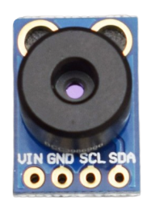
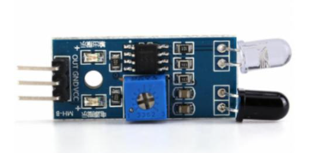

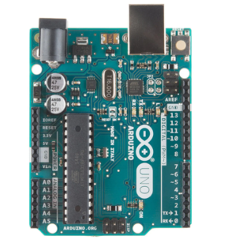
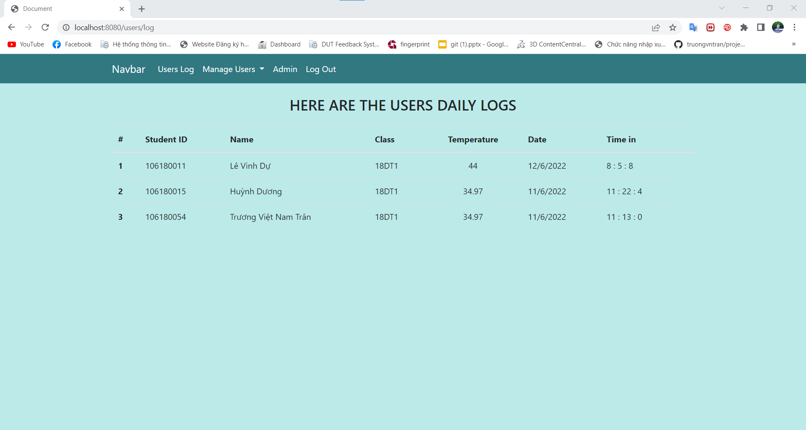

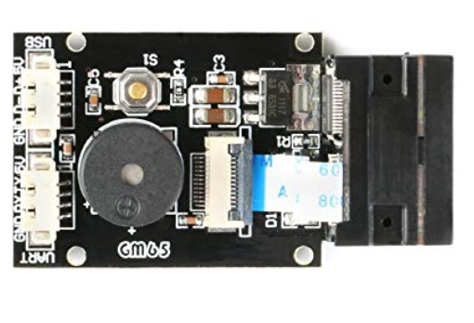
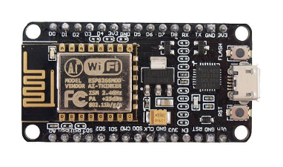
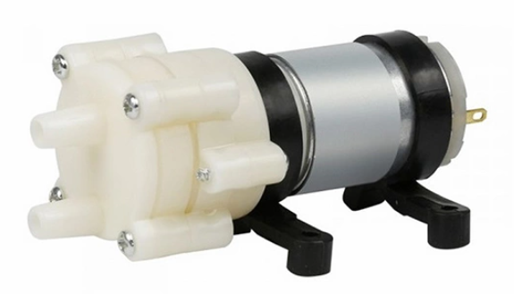
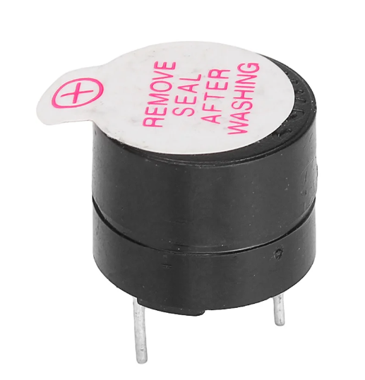
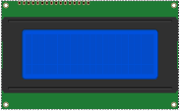
I2C
HTTP
Protocol
WebServer
Display
LCD 16x2

Slide 2
Bắt đầu
Khởi tạo, thiết lập, khai báo biến
Hiển thị LCD
Mode == 1
Phát hiện mã vạch
Đ
Đ
Đọc mã vạch
S
S
Bật loa cảnh báo
Mode == 2
Phát hiện vật cản
Đ
Đ
Đọc nhiệt độ
Đ
Nhiệt độ > 37.5
S
S
Gửi dữ liệu sang NodeMCU
S
Mode == 3
Phát hiện vật cản
Đ
Đ
Bơm nước rửa tayv
S
S
Mode == 4
Đ
Đọc giá trị biến trở
Cài đặt thời gian bơm
S
Mode == 5
S
Đ

Slide 3
Bắt đầu
a = 0
Ngõ ra Digital mức thấp
S
Đ
a==1
Đ
Mode = 4 và a++
Kết thúc
S
a==2
Đ
Mode = 5 và a = 0
S

Slide 4
Bắt đầu
Khởi tạo, thiết lập
Kết nối Wifi
Wifi đã kết nối
S
Đ
Phát hiện dữ liệu đến
Đ
Đọc dữ liệu
S
Gửi dữ liệu lên Server

